Slide 1
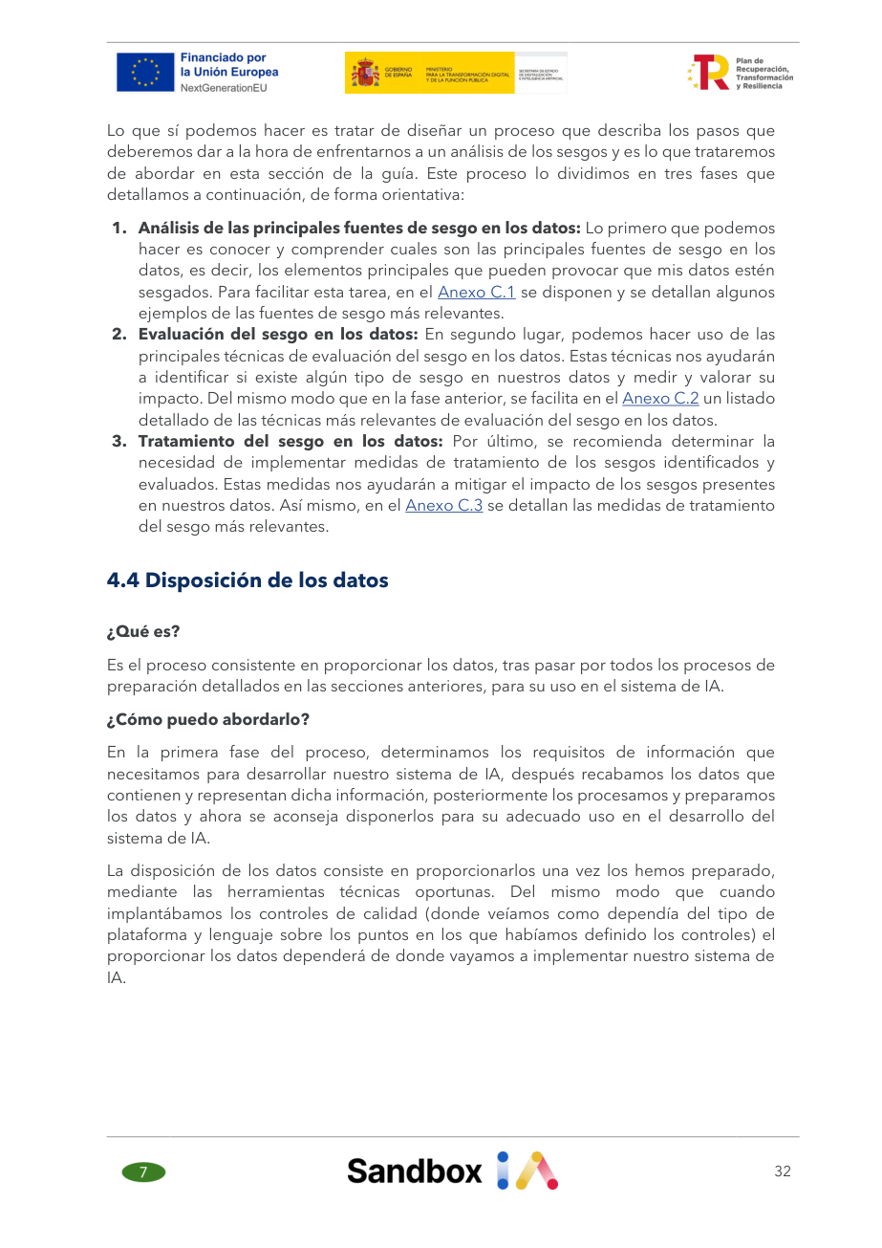
Pregunta 1/40 · ¿Qué significa gobernanza del dato en un sistema de IA clínica?
1
RESPUESTA
No es solo almacenamiento. Incluye reglas, responsables y evidencias para recopilar, preparar, transformar, disponer, conservar y eliminar datos durante el ciclo de vida.
¿POR QUÉ IMPORTA EN SALUD?
Conecte el requisito con una decisión real: EHR → API/nube → modelo → profesional → paciente.
PARA DISCUSIÓN
Pida al grupo identificar un riesgo, un control y un responsable institucional.
G7 · Datos y gobernanza del dato, secciones 2 y 4.

Slide 2
Pregunta 2/40 · ¿Qué datos del EHR deberían salir hacia una API de IA?
2
RESPUESTA EXPLICADA
APLICACIÓN CLÍNICA
Solo los datos necesarios para la finalidad prevista. El diseño debe justificar qué campos se envían y evitar recopilar información adicional por conveniencia.
Imagine el mismo problema en una nota médica, imagen, laboratorio, señal de monitor o dato genético.
PREGUNTA AL GRUPO
¿Qué cambiaría si el dato pasa a una nube o API externa?
CONCEPTO CLAVE
G7 · Recopilación/preparación; G4 · gestión de datos.
G7 · Recopilación/preparación; G4 · gestión de datos.

Slide 3
Pregunta 3/40 · ¿Por qué los datos de salud requieren especial protección?
3
RESPUESTA EXPLICADA
APLICACIÓN CLÍNICA
La guía los incluye entre las categorías especiales de datos personales, junto con datos genéticos y ciertos datos biométricos, por su especial riesgo para derechos y libertades.
Imagine el mismo problema en una nota médica, imagen, laboratorio, señal de monitor o dato genético.
PREGUNTA AL GRUPO
¿Qué cambiaría si el dato pasa a una nube o API externa?
CONCEPTO CLAVE
G7 · sección 5.1, categorías especiales.
G7 · sección 5.1, categorías especiales.

Slide 4
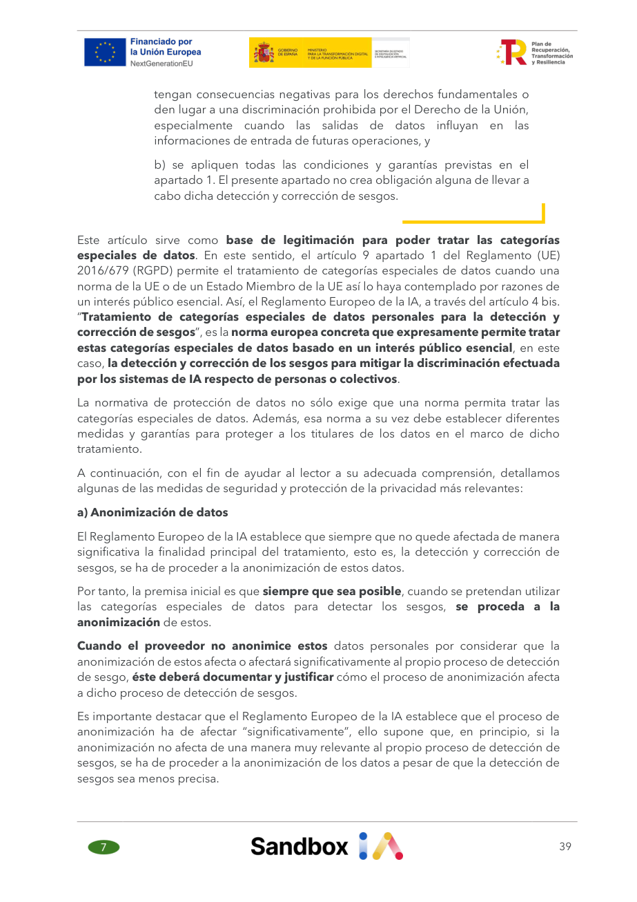
Pregunta 4/40 · ¿Pseudonimizar equivale a anonimizar?
4
RESPUESTA
No. La seudonimización sustituye identificadores y reduce la identificación directa, pero puede existir información adicional que permita volver a vincular el dato con la persona.
¿POR QUÉ IMPORTA EN SALUD?
Conecte el requisito con una decisión real: EHR → API/nube → modelo → profesional → paciente.
PARA DISCUSIÓN
Pida al grupo identificar un riesgo, un control y un responsable institucional.
G7 · tratamiento de datos personales, ejemplo de seudonimización.

Slide 5
Pregunta 5/40 · ¿Qué ocurre con un dato cuando pasa de EHR a nube?
5
RESPUESTA
Se crea una nueva frontera de confianza: hay que documentar destino, almacenamiento, accesos, seguridad, versiones, terceros y condiciones de conservación.
¿POR QUÉ IMPORTA EN SALUD?
Conecte el requisito con una decisión real: EHR → API/nube → modelo → profesional → paciente.
PARA DISCUSIÓN
Pida al grupo identificar un riesgo, un control y un responsable institucional.
G7 · disposición de datos.

Slide 6
Pregunta 6/40 · ¿Qué debe documentarse sobre la disposición de los datos?
6
RESPUESTA
Dónde se almacenan, procesos de autenticación/acceso, control de versiones, procesos previos, presencia de datos personales, medidas de privacidad y posibles usos indebidos.
¿POR QUÉ IMPORTA EN SALUD?
Conecte el requisito con una decisión real: EHR → API/nube → modelo → profesional → paciente.
PARA DISCUSIÓN
Pida al grupo identificar un riesgo, un control y un responsable institucional.
G7 · disposición de datos, p. 33.

Slide 7
Pregunta 7/40 · ¿Qué significa minimización en un flujo clínico de IA?
7
RESPUESTA EXPLICADA
APLICACIÓN CLÍNICA
Usar el conjunto mínimo de datos compatible con la finalidad. Minimización no significa sacrificar información clínica esencial, sino justificar cada dato transmitido.
Imagine el mismo problema en una nota médica, imagen, laboratorio, señal de monitor o dato genético.
PREGUNTA AL GRUPO
¿Qué cambiaría si el dato pasa a una nube o API externa?
CONCEPTO CLAVE
G4/G7 · gestión y gobernanza de datos.
G4/G7 · gestión y gobernanza de datos.

Slide 8
Pregunta 8/40 · ¿Puede una IA usar categorías especiales para detectar sesgos?
8
RESPUESTA EXPLICADA
APLICACIÓN CLÍNICA
La guía describe un tratamiento excepcional cuando sea estrictamente necesario para detectar/corregir sesgos y con garantías adicionales.
Imagine el mismo problema en una nota médica, imagen, laboratorio, señal de monitor o dato genético.
PREGUNTA AL GRUPO
¿Qué cambiaría si el dato pasa a una nube o API externa?
CONCEPTO CLAVE
G7 · sección 5.1.1.
G7 · sección 5.1.1.

Slide 9
Pregunta 9/40 · ¿Qué garantías adicionales se exigen en ese tratamiento excepcional?
9
RESPUESTA EXPLICADA
APLICACIÓN CLÍNICA
Limitaciones de reutilización, seguridad y privacidad, seudonimización, controles estrictos de acceso, confidencialidad, no transferencia a terceros, eliminación y registro de la necesidad.
Imagine el mismo problema en una nota médica, imagen, laboratorio, señal de monitor o dato genético.
PREGUNTA AL GRUPO
¿Qué cambiaría si el dato pasa a una nube o API externa?
CONCEPTO CLAVE
G7 · artículo citado sobre categorías especiales.
G7 · artículo citado sobre categorías especiales.

Slide 10
Pregunta 10/40 · ¿Por qué debe existir trazabilidad de acceso?
10
RESPUESTA EXPLICADA
APLICACIÓN CLÍNICA
Porque la institución necesita saber quién accedió, cuándo, a qué datos y bajo qué finalidad para prevenir uso indebido y permitir auditoría.
Imagine el mismo problema en una nota médica, imagen, laboratorio, señal de monitor o dato genético.
PREGUNTA AL GRUPO
¿Qué cambiaría si el dato pasa a una nube o API externa?
CONCEPTO CLAVE
G7 · categorías especiales y controles de acceso.
G7 · categorías especiales y controles de acceso.

Slide 11
Pregunta 11/40 · ¿Qué diferencia hay entre privacidad y confidencialidad?
11
RESPUESTA EXPLICADA
APLICACIÓN CLÍNICA
Privacidad gobierna el tratamiento legítimo y proporcional del dato; confidencialidad se centra en impedir divulgación o acceso no autorizado dentro de la relación asistencial y organizativa.
Imagine el mismo problema en una nota médica, imagen, laboratorio, señal de monitor o dato genético.
PREGUNTA AL GRUPO
¿Qué cambiaría si el dato pasa a una nube o API externa?
CONCEPTO CLAVE
Síntesis docente basada en G7/G4.
Síntesis docente basada en G7/G4.

Slide 12
Pregunta 12/40 · ¿Qué aporta un sistema de gestión de calidad a la privacidad?
12
RESPUESTA EXPLICADA
APLICACIÓN CLÍNICA
Integra procedimientos de gestión de datos, responsabilidades, documentación, pruebas, comunicación, vigilancia e incidentes dentro de un marco institucional repetible.
Imagine el mismo problema en una nota médica, imagen, laboratorio, señal de monitor o dato genético.
PREGUNTA AL GRUPO
¿Qué cambiaría si el dato pasa a una nube o API externa?
CONCEPTO CLAVE
G4 · Sistema de gestión de la calidad.
G4 · Sistema de gestión de la calidad.

Slide 13
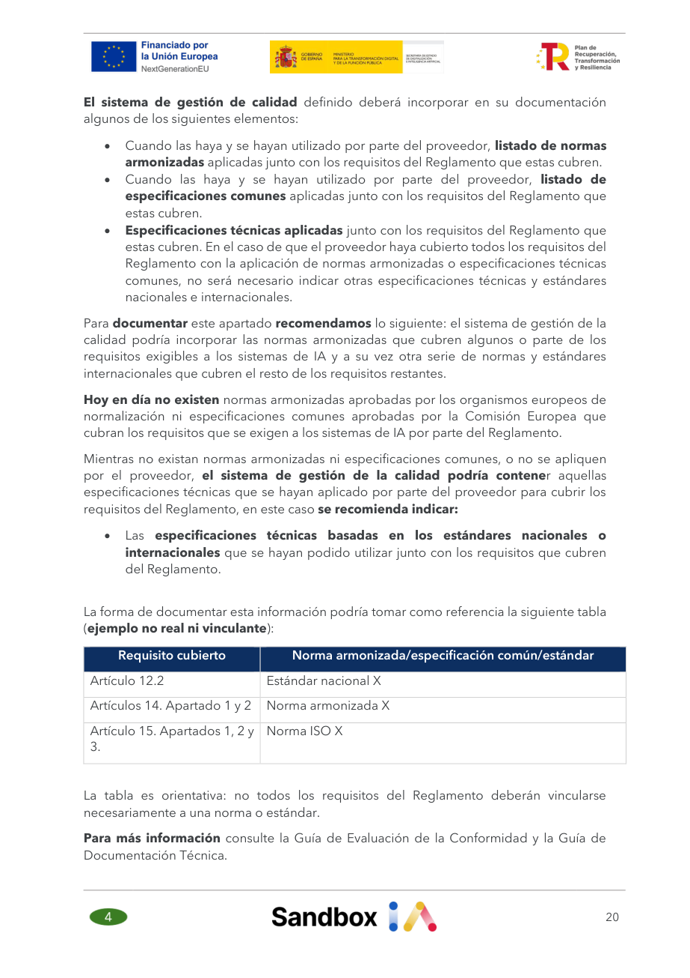
Pregunta 13/40 · ¿Qué operaciones de datos deben estar dentro del sistema de calidad?
13
RESPUESTA
Recopilación, análisis, etiquetado, almacenamiento, filtrado, prospección, agregación, conservación y otras operaciones relevantes antes de la puesta en servicio.
¿POR QUÉ IMPORTA EN SALUD?
Conecte el requisito con una decisión real: EHR → API/nube → modelo → profesional → paciente.
PARA DISCUSIÓN
Pida al grupo identificar un riesgo, un control y un responsable institucional.
G4 · sección 4.6.

Slide 14
Pregunta 14/40 · ¿Por qué el etiquetado es también un problema de gobernanza?
14
RESPUESTA EXPLICADA
APLICACIÓN CLÍNICA
Porque una etiqueta clínica puede incorporar error, interpretación humana o sesgo y luego convertirse en la 'verdad' usada para entrenar o evaluar el modelo.
Imagine el mismo problema en una nota médica, imagen, laboratorio, señal de monitor o dato genético.
PREGUNTA AL GRUPO
¿Qué cambiaría si el dato pasa a una nube o API externa?
CONCEPTO CLAVE
G7 · preparación/etiquetado/análisis de sesgos.
G7 · preparación/etiquetado/análisis de sesgos.

Slide 15
Pregunta 15/40 · ¿Qué significa que un dataset sea representativo?
15
RESPUESTA EXPLICADA
APLICACIÓN CLÍNICA
Que refleje de manera adecuada la población y el contexto de uso previstos, incluidas características geográficas, conductuales o funcionales relevantes.
Imagine el mismo problema en una nota médica, imagen, laboratorio, señal de monitor o dato genético.
PREGUNTA AL GRUPO
¿Qué cambiaría si el dato pasa a una nube o API externa?
CONCEPTO CLAVE
G4 · prácticas de gobernanza; G7 · calidad.
G4 · prácticas de gobernanza; G7 · calidad.

Slide 16
Pregunta 16/40 · ¿Un dataset completo es automáticamente bueno?
16
RESPUESTA EXPLICADA
APLICACIÓN CLÍNICA
No. Además de completitud, importan pertinencia, representatividad, errores, propiedades estadísticas y adecuación a la finalidad prevista.
Imagine el mismo problema en una nota médica, imagen, laboratorio, señal de monitor o dato genético.
PREGUNTA AL GRUPO
¿Qué cambiaría si el dato pasa a una nube o API externa?
CONCEPTO CLAVE
G4/G7 · calidad del dato.
G4/G7 · calidad del dato.

Slide 17
Pregunta 17/40 · ¿Qué pasa si el modelo recibe datos correctos pero en unidades equivocadas?
17
RESPUESTA EXPLICADA
APLICACIÓN CLÍNICA
Puede producir una salida clínicamente errónea aunque no exista fuga de privacidad. La gobernanza debe incluir transformación, validación y control de interfaces.
Imagine el mismo problema en una nota médica, imagen, laboratorio, señal de monitor o dato genético.
PREGUNTA AL GRUPO
¿Qué cambiaría si el dato pasa a una nube o API externa?
CONCEPTO CLAVE
G9 · preprocesamiento y precisión.
G9 · preprocesamiento y precisión.

Slide 18
Pregunta 18/40 · ¿Por qué el preprocesamiento debe quedar documentado?
18
RESPUESTA EXPLICADA
APLICACIÓN CLÍNICA
Porque imputación, normalización, exclusión, transformación y selección de variables cambian lo que el modelo realmente 've' y pueden afectar precisión y sesgo.
Imagine el mismo problema en una nota médica, imagen, laboratorio, señal de monitor o dato genético.
PREGUNTA AL GRUPO
¿Qué cambiaría si el dato pasa a una nube o API externa?
CONCEPTO CLAVE
G9 · sección 4.1.1; G7 · preparación.
G9 · sección 4.1.1; G7 · preparación.

Slide 19
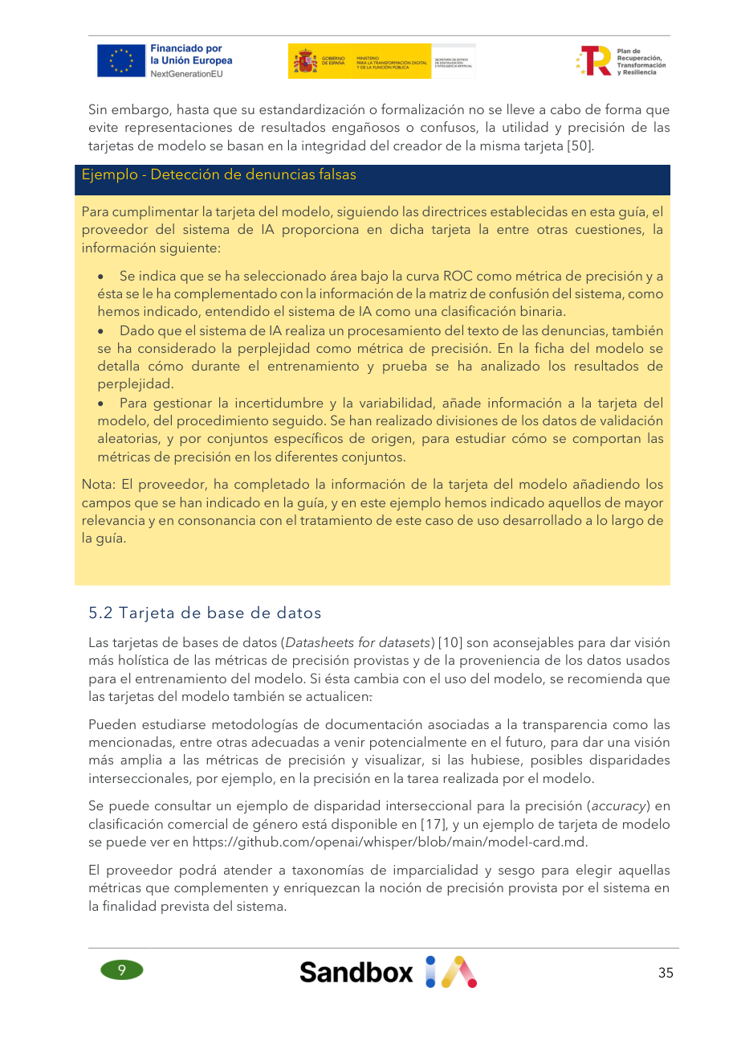
Pregunta 19/40 · ¿Qué es una tarjeta de base de datos y para qué sirve?
19
RESPUESTA
Es una forma estructurada de documentar el dataset: origen, composición, finalidad, transformaciones, calidad, límites y otros elementos necesarios para uso responsable.
¿POR QUÉ IMPORTA EN SALUD?
Conecte el requisito con una decisión real: EHR → API/nube → modelo → profesional → paciente.
PARA DISCUSIÓN
Pida al grupo identificar un riesgo, un control y un responsable institucional.
G9 · sección 5.2, Tarjeta de base de datos.

Slide 20
Pregunta 20/40 · ¿Por qué precisión y privacidad deben enseñarse juntas?
20
RESPUESTA EXPLICADA
APLICACIÓN CLÍNICA
Porque proteger un dato incorrecto no evita daño clínico. La privacidad controla exposición; la precisión ayuda a verificar que el dato/modelo cumple su finalidad.
Imagine el mismo problema en una nota médica, imagen, laboratorio, señal de monitor o dato genético.
PREGUNTA AL GRUPO
¿Qué cambiaría si el dato pasa a una nube o API externa?
CONCEPTO CLAVE
G9 · precisión y ciclo de vida.
G9 · precisión y ciclo de vida.

Slide 21
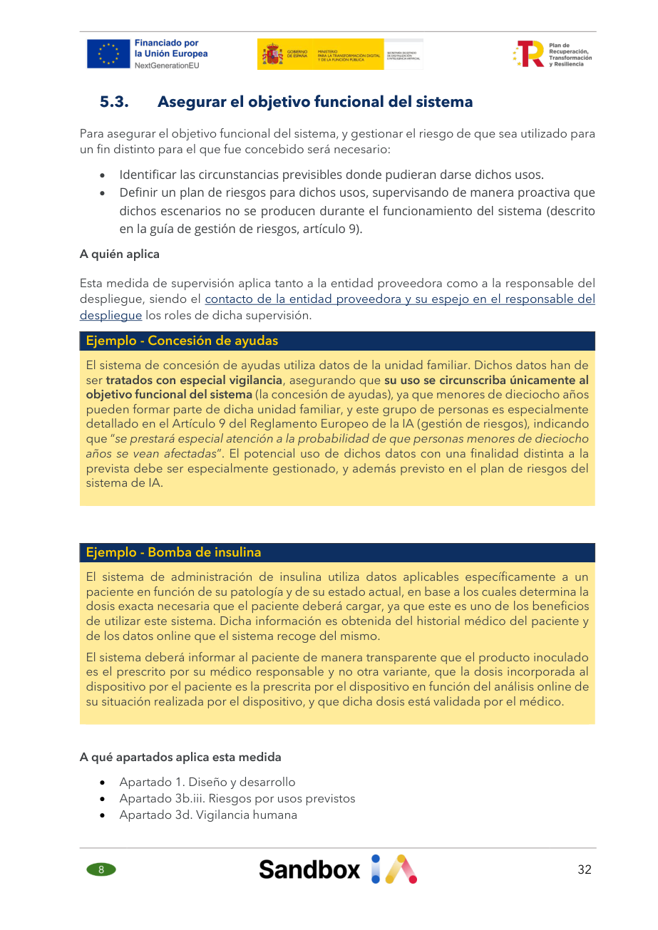
Pregunta 21/40 · ¿Qué significa transparencia sobre los datos utilizados?
21
RESPUESTA
Que usuarios relevantes deben poder conocer qué datos alimentan el sistema y disponer de información suficiente sobre características, capacidades, limitaciones y uso.
¿POR QUÉ IMPORTA EN SALUD?
Conecte el requisito con una decisión real: EHR → API/nube → modelo → profesional → paciente.
PARA DISCUSIÓN
Pida al grupo identificar un riesgo, un control y un responsable institucional.
G8 · sección 5.4.

Slide 22
Pregunta 22/40 · ¿Todos los usuarios necesitan el mismo nivel de transparencia?
22
RESPUESTA EXPLICADA
APLICACIÓN CLÍNICA
No. La información debe adaptarse al rol: paciente, profesional, responsable de despliegue, auditor o técnico necesitan diferentes niveles de detalle.
Imagine el mismo problema en una nota médica, imagen, laboratorio, señal de monitor o dato genético.
PREGUNTA AL GRUPO
¿Qué cambiaría si el dato pasa a una nube o API externa?
CONCEPTO CLAVE
G8 · adaptar lenguaje y gestionar complejidad.
G8 · adaptar lenguaje y gestionar complejidad.

Slide 23
Pregunta 23/40 · ¿Qué papel tienen los archivos de registro (logs)?
23
RESPUESTA EXPLICADA
APLICACIÓN CLÍNICA
Apoyan trazabilidad y supervisión, pero deben diseñarse con propósito: registrar lo necesario sin convertir el logging en una copia ilimitada de datos clínicos.
Imagine el mismo problema en una nota médica, imagen, laboratorio, señal de monitor o dato genético.
PREGUNTA AL GRUPO
¿Qué cambiaría si el dato pasa a una nube o API externa?
CONCEPTO CLAVE
G8 · archivos de registro; síntesis docente.
G8 · archivos de registro; síntesis docente.

Slide 24
Pregunta 24/40 · ¿Puede el médico aceptar automáticamente la salida de la IA?
24
RESPUESTA EXPLICADA
APLICACIÓN CLÍNICA
No debería. La guía de supervisión exige capacidad para entender límites, interpretar salidas y reconocer el sesgo de automatización.
Imagine el mismo problema en una nota médica, imagen, laboratorio, señal de monitor o dato genético.
PREGUNTA AL GRUPO
¿Qué cambiaría si el dato pasa a una nube o API externa?
CONCEPTO CLAVE
G6 · artículo 14 y sección 4.1.4.
G6 · artículo 14 y sección 4.1.4.

Slide 25
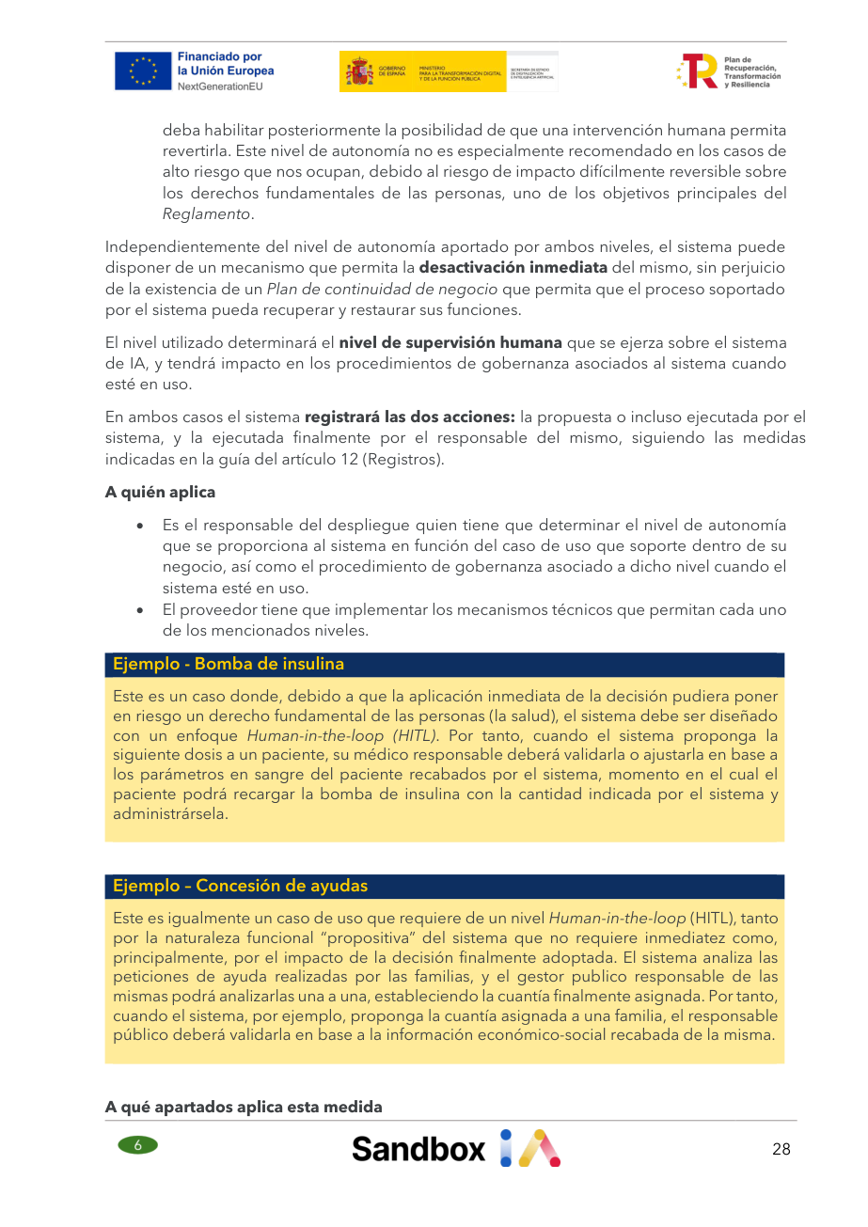
Pregunta 25/40 · ¿Qué debe poder hacer un supervisor humano?
25
RESPUESTA
Vigilar anomalías, comprender capacidades/limitaciones, interpretar resultados, decidir no usar la IA, invalidar/revertir la salida e intervenir o detener el sistema cuando proceda.
¿POR QUÉ IMPORTA EN SALUD?
Conecte el requisito con una decisión real: EHR → API/nube → modelo → profesional → paciente.
PARA DISCUSIÓN
Pida al grupo identificar un riesgo, un control y un responsable institucional.
G6 · supervisión humana.

Slide 26
Pregunta 26/40 · ¿Qué es sesgo de automatización en salud?
26
RESPUESTA EXPLICADA
APLICACIÓN CLÍNICA
La tendencia a confiar automáticamente o en exceso en la recomendación de la IA, especialmente cuando apoya decisiones humanas.
Imagine el mismo problema en una nota médica, imagen, laboratorio, señal de monitor o dato genético.
PREGUNTA AL GRUPO
¿Qué cambiaría si el dato pasa a una nube o API externa?
CONCEPTO CLAVE
G6 · artículo 14, entendimiento y autonomía.
G6 · artículo 14, entendimiento y autonomía.

Slide 27
Pregunta 27/40 · ¿Quién responde por el flujo de datos: proveedor o hospital?
27
RESPUESTA EXPLICADA
APLICACIÓN CLÍNICA
Las guías distinguen obligaciones y medidas del proveedor y del responsable del despliegue. En la práctica, la gobernanza debe asignar responsabilidades explícitas a ambos lados.
Imagine el mismo problema en una nota médica, imagen, laboratorio, señal de monitor o dato genético.
PREGUNTA AL GRUPO
¿Qué cambiaría si el dato pasa a una nube o API externa?
CONCEPTO CLAVE
G4/G6/G7 · proveedor y responsable del despliegue.
G4/G6/G7 · proveedor y responsable del despliegue.

Slide 28
Pregunta 28/40 · ¿Qué es gestión de riesgos aplicada a privacidad clínica?
28
RESPUESTA EXPLICADA
APLICACIÓN CLÍNICA
Un proceso continuo: establecer contexto y apetito de riesgo, identificar riesgos, analizarlos, responder, documentar, comunicar y revisar.
Imagine el mismo problema en una nota médica, imagen, laboratorio, señal de monitor o dato genético.
PREGUNTA AL GRUPO
¿Qué cambiaría si el dato pasa a una nube o API externa?
CONCEPTO CLAVE
G5 · Sistema de gestión de riesgos.
G5 · Sistema de gestión de riesgos.

Slide 29
Pregunta 29/40 · ¿Qué riesgos deben considerarse además de una filtración?
29
RESPUESTA EXPLICADA
APLICACIÓN CLÍNICA
Uso indebido, errores de datos, sesgos, fallos de acceso, cambios de contexto, pérdida de disponibilidad, decisiones incorrectas y riesgos para derechos fundamentales.
Imagine el mismo problema en una nota médica, imagen, laboratorio, señal de monitor o dato genético.
PREGUNTA AL GRUPO
¿Qué cambiaría si el dato pasa a una nube o API externa?
CONCEPTO CLAVE
G5 · identificación/evaluación de riesgos; G7/G10.
G5 · identificación/evaluación de riesgos; G7/G10.

Slide 30
Pregunta 30/40 · ¿Qué significa proporcionalidad del riesgo?
30
RESPUESTA EXPLICADA
APLICACIÓN CLÍNICA
La intensidad de controles y supervisión debe corresponder al nivel de riesgo, autonomía y contexto de uso del sistema.
Imagine el mismo problema en una nota médica, imagen, laboratorio, señal de monitor o dato genético.
PREGUNTA AL GRUPO
¿Qué cambiaría si el dato pasa a una nube o API externa?
CONCEPTO CLAVE
G5 · proporcionalidad; G6 · supervisión proporcional.
G5 · proporcionalidad; G6 · supervisión proporcional.

Slide 31
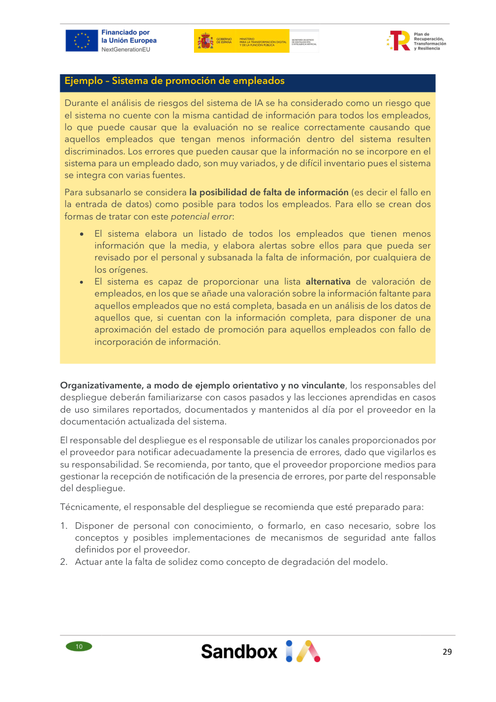
Pregunta 31/40 · ¿Por qué un backup también es un problema de privacidad?
31
RESPUESTA
Aumenta resiliencia, pero crea copias adicionales. La institución debe saber dónde están, quién accede y cómo se aplica retención/eliminación.
¿POR QUÉ IMPORTA EN SALUD?
Conecte el requisito con una decisión real: EHR → API/nube → modelo → profesional → paciente.
PARA DISCUSIÓN
Pida al grupo identificar un riesgo, un control y un responsable institucional.
G10 · redundancia y planes de respaldo.

Slide 32
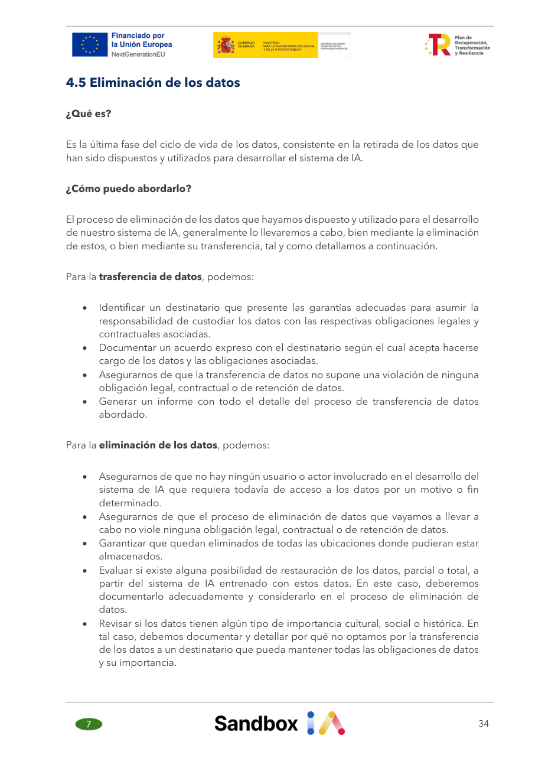
Pregunta 32/40 · ¿Qué ocurre si un paciente solicita eliminar o corregir datos?
32
RESPUESTA
La guía de gobernanza propone evaluar impacto, documentar la solicitud y asegurar que la eliminación se aplique en las ubicaciones pertinentes sin romper requisitos funcionales.
¿POR QUÉ IMPORTA EN SALUD?
Conecte el requisito con una decisión real: EHR → API/nube → modelo → profesional → paciente.
PARA DISCUSIÓN
Pida al grupo identificar un riesgo, un control y un responsable institucional.
G7 · eliminación de datos.

Slide 33
Pregunta 33/40 · ¿Eliminar una fila del dataset siempre es seguro?
33
RESPUESTA
No. La eliminación parcial puede afectar representatividad, calidad o funcionamiento del sistema; debe evaluarse el impacto y documentarse.
¿POR QUÉ IMPORTA EN SALUD?
Conecte el requisito con una decisión real: EHR → API/nube → modelo → profesional → paciente.
PARA DISCUSIÓN
Pida al grupo identificar un riesgo, un control y un responsable institucional.
G7 · eliminación de datos.

Slide 34
Pregunta 34/40 · ¿Qué es drift de datos y por qué importa a privacidad?
34
RESPUESTA EXPLICADA
APLICACIÓN CLÍNICA
Es degradación por cambios en datos/contexto. Monitorizarlo es necesario para solidez, pero la monitorización debe tener límites de finalidad y retención.
Imagine el mismo problema en una nota médica, imagen, laboratorio, señal de monitor o dato genético.
PREGUNTA AL GRUPO
¿Qué cambiaría si el dato pasa a una nube o API externa?
CONCEPTO CLAVE
G10 · sistemas que continúan aprendiendo/degradación; síntesis docente.
G10 · sistemas que continúan aprendiendo/degradación; síntesis docente.

Slide 35
Pregunta 35/40 · ¿Qué debe ocurrir si la IA opera fuera de su dominio previsto?
35
RESPUESTA EXPLICADA
APLICACIÓN CLÍNICA
Un sistema de alto riesgo debe poder detectar funcionamiento fuera del dominio previsto y prevenir salidas erróneas o decisiones equivocadas; debe existir respuesta segura.
Imagine el mismo problema en una nota médica, imagen, laboratorio, señal de monitor o dato genético.
PREGUNTA AL GRUPO
¿Qué cambiaría si el dato pasa a una nube o API externa?
CONCEPTO CLAVE
G10 · objetivo de solidez.
G10 · objetivo de solidez.

Slide 36
Pregunta 36/40 · ¿Por qué la incertidumbre debe mostrarse al profesional?
36
RESPUESTA EXPLICADA
APLICACIÓN CLÍNICA
Porque una probabilidad o salida no equivale a certeza. La supervisión humana necesita información suficiente para interpretar límites y decidir cuándo no usar la recomendación.
Imagine el mismo problema en una nota médica, imagen, laboratorio, señal de monitor o dato genético.
PREGUNTA AL GRUPO
¿Qué cambiaría si el dato pasa a una nube o API externa?
CONCEPTO CLAVE
G10 · incertidumbre; G6 · interpretación.
G10 · incertidumbre; G6 · interpretación.

Slide 37
Pregunta 37/40 · ¿Qué es un uso secundario de datos?
37
RESPUESTA EXPLICADA
APLICACIÓN CLÍNICA
Un uso distinto del propósito asistencial inicial, por ejemplo investigación, entrenamiento o evaluación. Debe analizarse bajo gobernanza, finalidad, acceso y normativa aplicable.
Imagine el mismo problema en una nota médica, imagen, laboratorio, señal de monitor o dato genético.
PREGUNTA AL GRUPO
¿Qué cambiaría si el dato pasa a una nube o API externa?
CONCEPTO CLAVE
Síntesis docente basada en G7/G4.
Síntesis docente basada en G7/G4.

Slide 38
Pregunta 38/40 · ¿Qué pregunta debe hacerse antes de enviar datos a un modelo externo?
38
RESPUESTA EXPLICADA
APLICACIÓN CLÍNICA
¿Es estrictamente necesario enviar estos datos a este tercero para esta finalidad y están documentados acceso, almacenamiento, reutilización, conservación y eliminación?
Imagine el mismo problema en una nota médica, imagen, laboratorio, señal de monitor o dato genético.
PREGUNTA AL GRUPO
¿Qué cambiaría si el dato pasa a una nube o API externa?
CONCEPTO CLAVE
Síntesis docente basada en G7/G5/G8.
Síntesis docente basada en G7/G5/G8.

Slide 39
Pregunta 39/40 · ¿Cuál es el error más peligroso al conectar un LLM al EHR?
39
RESPUESTA EXPLICADA
APLICACIÓN CLÍNICA
Asumir que la conexión técnica equivale a gobernanza. El flujo necesita finalidad, minimización, controles, trazabilidad, supervisión, calidad y respuesta ante incidentes.
Imagine el mismo problema en una nota médica, imagen, laboratorio, señal de monitor o dato genético.
PREGUNTA AL GRUPO
¿Qué cambiaría si el dato pasa a una nube o API externa?
CONCEPTO CLAVE
Síntesis de G4–G10.
Síntesis de G4–G10.

Slide 40
Pregunta 40/40 · ¿Cuál es la regla final para un hospital?
40
RESPUESTA EXPLICADA
APLICACIÓN CLÍNICA
Debe poder dibujar el viaje completo del dato y responder: qué sale, por qué, quién accede, dónde se almacena, cómo se protege, cuándo se elimina y quién puede detener la IA.
Imagine el mismo problema en una nota médica, imagen, laboratorio, señal de monitor o dato genético.
PREGUNTA AL GRUPO
¿Qué cambiaría si el dato pasa a una nube o API externa?
CONCEPTO CLAVE
Síntesis de las Guías 4–10.
Síntesis de las Guías 4–10.

Slide 41
Referencias principales utilizadas en las 40 preguntas
41
1. Guía 4. Sistema de gestión de la calidad (2026).
Ministerio para la Transformación Digital y de la Función Pública · Sandbox regulatorio español de IA · versión 17/07/2026.
2. Guía 5. Sistema de gestión de riesgos (2026).
Ministerio para la Transformación Digital y de la Función Pública · Sandbox regulatorio español de IA · versión 17/07/2026.
3. Guía 6. Supervisión humana (2026).
Ministerio para la Transformación Digital y de la Función Pública · Sandbox regulatorio español de IA · versión 17/07/2026.
4. Guía 7. Datos y gobernanza del dato (2026).
Ministerio para la Transformación Digital y de la Función Pública · Sandbox regulatorio español de IA · versión 17/07/2026.
5. Guía 8. Transparencia y provisión de información a los usuarios (2026).
Ministerio para la Transformación Digital y de la Función Pública · Sandbox regulatorio español de IA · versión 17/07/2026.
6. Guía 9. Precisión (2026).
Ministerio para la Transformación Digital y de la Función Pública · Sandbox regulatorio español de IA · versión 17/07/2026.
7. Guía 10. Solidez (2026).
Ministerio para la Transformación Digital y de la Función Pública · Sandbox regulatorio español de IA · versión 17/07/2026.
Material docente derivado de los siete documentos adjuntos. Las guías indican que son orientativas/no vinculantes.

Slide 42
Mapa final · ¿Qué ocurre con los datos del paciente?
42
Paciente
EHR
API
Nube
Modelo IA
Output
Profesional
FINALIDAD → MINIMIZACIÓN → CALIDAD → ACCESO → TRANSPARENCIA → SUPERVISIÓN → RETENCIÓN/ELIMINACIÓN
MENSAJE DE LA SESIÓN
El dato no simplemente «entra» en la IA. Viaja por una cadena técnica y organizativa; cada transición crea obligaciones, riesgos, controles y responsables.

